Slide 1
مبادئ الإحتمالات

Slide 2
مبادئ الإحتمالات
تعتبر نظرية الإحتمال أساس علم الإحصاء.
احتمال وقوع حدث ما: هو قيمة عددية بين 0 و 1، وكلما اقترب من الواحد كلما زادت فرصة وقوعه وكلما اقترب من الصفر قلت فرصة حدوثه.
معظم أمثلة الإحتمالات مبنية على التجارب.

Slide 3
أمثلة على الإحتمالات:
تجارب حجر النرد: وهو عبارة عن مكعب له 6 أوجه يأخذ رقماً من 1 إلى 6.
تجارب قطعة النقود: لقطعة النقود وجهان الصورة ونرمز لها بالرمز H والكتابة ونرمز لها بالرمز T.
تجارب صندوق الكرات: يحتوي على كرات مختلفة.

Slide 4
مصطلحات وتعاريف
التجربة العشوائية: هي التجربة التي تكون جميع نتائجها معلومة مسبقاً ولكن لا يمكن التنبؤ بحدوث أي من هذه النتائج اولاً.
أمثلة على التجربة العشوائية:
1/ رمي قطعة النقود.
2/ رمي حجر النرد.
3/ قياس ضغط الدم لمريض.
4/ نوع المولود (ولد أو بنت).

Slide 5
فضاء أوفراغ العينة:
هو مجموعة جميع النتائج الممكنة للتجربة العشوائية ويرمز لها بالرمز S.
مثال:
عند رمي حجر نرد مرة واحدة فإن فضاء العينة هو
S={1,2,3,4,5,6}
مثال:
أوجد فراغ العينة عند رمي قطعة نقود مرتين.
الحل:
S={(H,H),(H,T),(T,H),(T,T)}

Slide 6
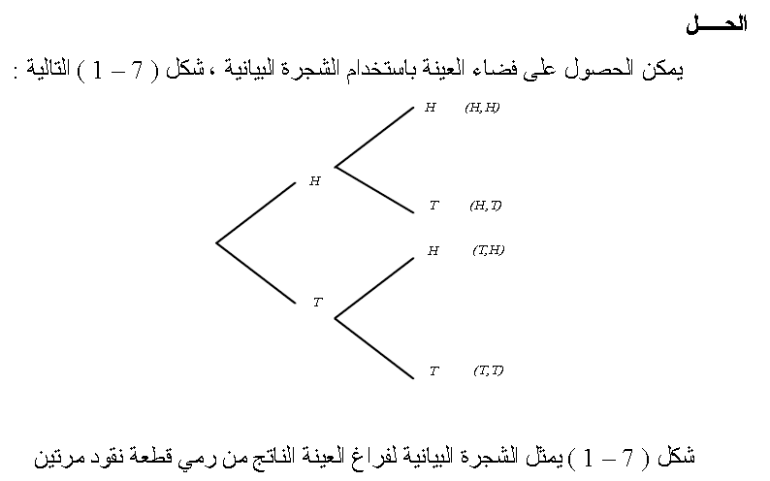


Slide 7
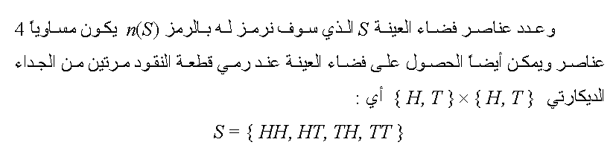

Slide 8
مثال:
أوجدي فراغ العينة لتجربة عشوائية مكونة من إلقاء حجر نرد ثم سحب كرت عشوائياً من بين كروت عليها الأرقام 1,3,5
الحل:
S= {(كرت,حجر نرد)}
S={(1,1),(1,3),(1,5),(2,1),(2,3),(2,5),(3,1),(3,3),(3,5)
,(4,1),(4,3),(4,5),(5,1),(5,3),(5,5),(6,1),(6,3),(6,5)}
عدد عناصر فضاء العينة:
n(s)= 18
ويمكن الحصول عليه من عدد عناصر فضاء العينة للكروت × عدد عناصر فضاء العينة لحجر النرد
S1={1,2,3,4,5,6}, S2={1,3,5}
n(S1)=6, n(S2)=3
n(s)=3x6=18

Slide 9
مثال:
أوجدي فراغ العينة لتجربة عشوائية مكونة من اختيار بطاقتين مع الإعادة من مجموعة من ثلاث بطاقات عليها الأرقام -1,2,3
أوجد فراغ العينة إذا كان الإختيار بدون إعادة.

Slide 10
الحل:
S= {(الإختيار الثاني;الإختيار الأول)}
مع الإعادة
S= {(-1,-1),(-1,2),(-1,3),(2,-1),(2,2),(2,3),(3,-1), (3,2),(3,3)}
عدد عناصر فراغ العينة
n(s)=9
n(S)= عدد عناصر الإختيار الأول×عدد عناصر الإختيار الثاني=3x3=9
بدون إعادة:
S= {(-1,2),(-1,3),(2,-1),(2,3),(3,-1),(3,2)}
n(S)=6= عدد عناصر الإختيار الأول×عدد عناصر الإختيار الثاني
3X2=6
عدد عناصر الخيار الثاني 2 فقط لأن السحب بدون إرجاع، فإذا سحبنا كرت في الإختيار الأول سيكون لدينا فقط كرتين للإختيار الثاني.

Slide 11
مثال:
ثلاث سيدات ينتظرون الولادة، أكتب فراغ العينة لنوع المواليد الثلاثة.
الحل:
S={(نوع المولود للسيدة 3,نوع المولود للسيدة 2,نوع المولود للسيدة 3)}
S={(ذكر,ذكر,ذكر),(أنثى,ذكر,ذكر),(أنثى,أنثى,ذكر),(ذكر,أنثى,ذكر), (ذكر,ذكر,أنثى),(أنثى,ذكر,أنثى),(ذكر,أنثى,أنثى),(أنثى,أنثى,أنثى)}
عدد عناصر فراغ العينة:
= عدد عناصر فراغ العينة للسيدة1 ×عدد عناصر الفراغ للسيدة 2× عدد عناصر الفراغ للسيدة3
=2×2×2
=8

Slide 12
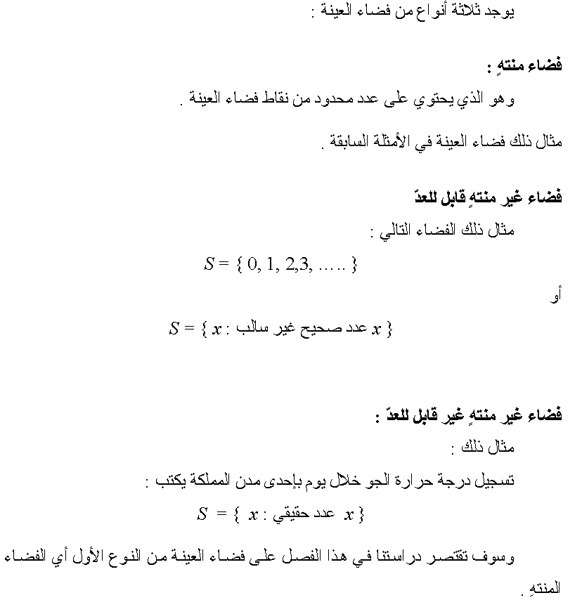
أنواع فراغ العينة

Slide 13
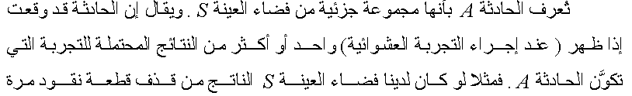


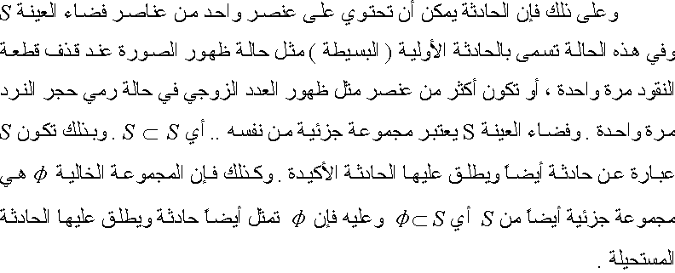
الحادثة أو الحدث

Slide 14
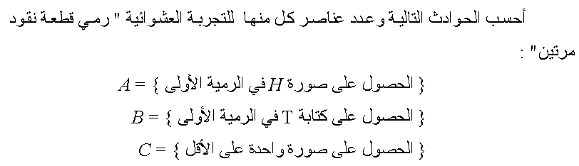
مثال:

Slide 15
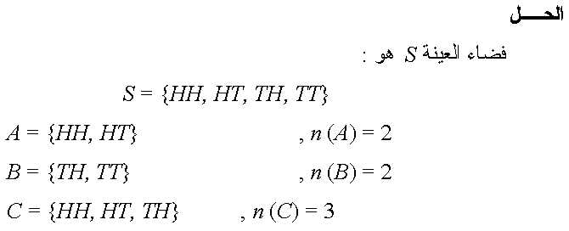
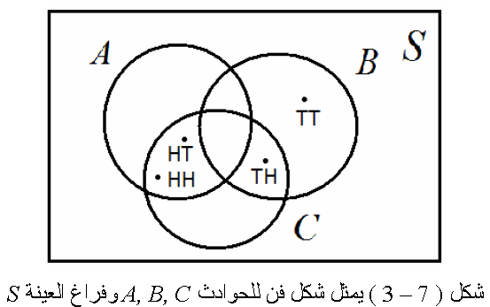

Slide 16
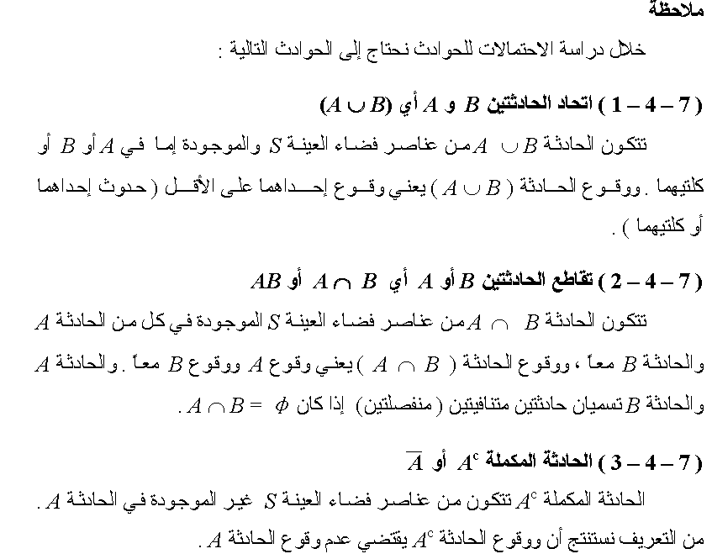

Slide 17
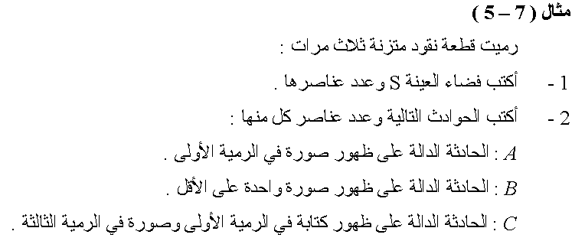
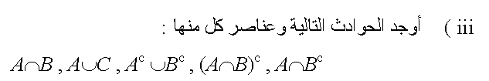

Slide 18
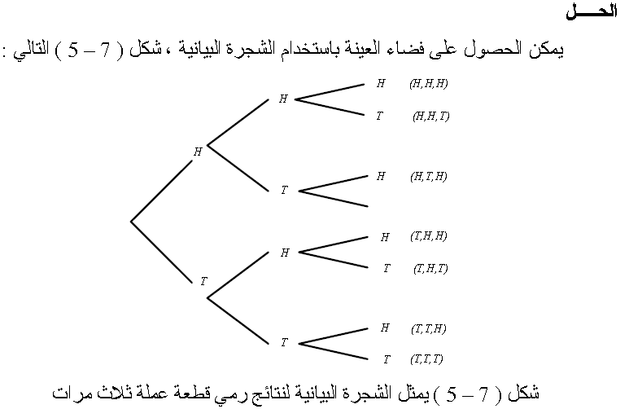

Slide 19
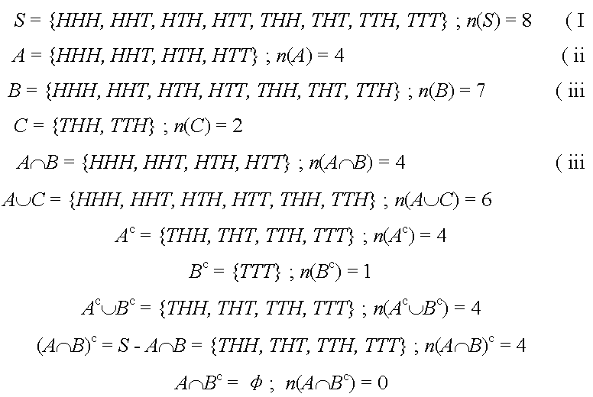

Slide 20
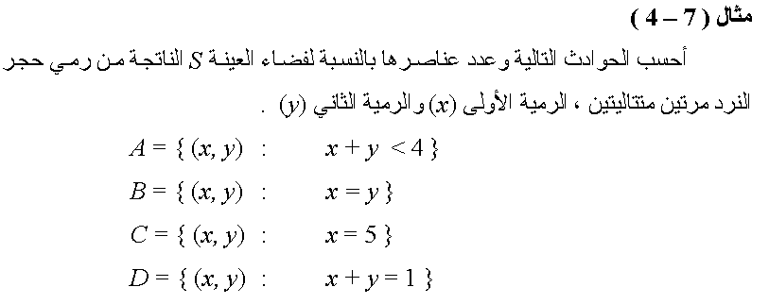

Slide 21
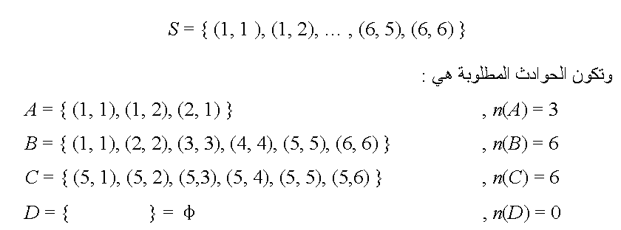
الحل:

Slide 22
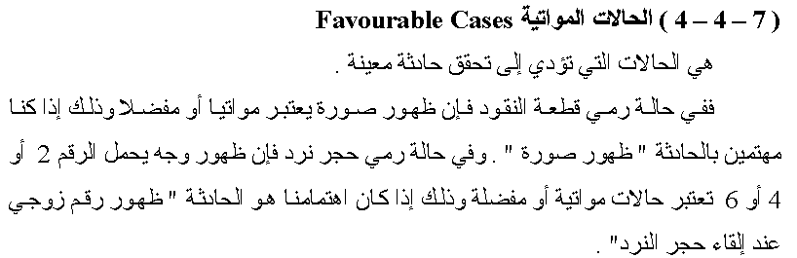

Slide 23
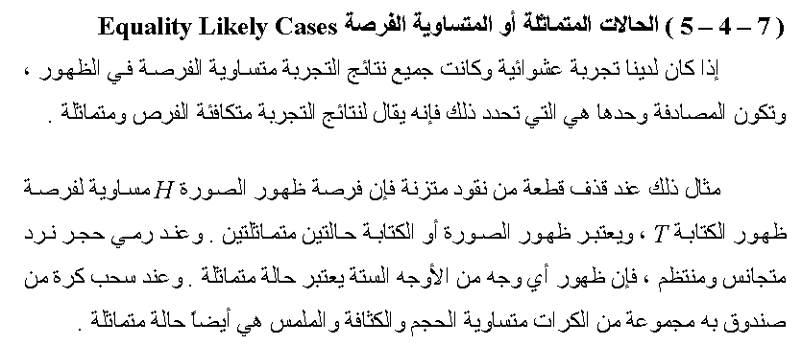

Slide 24
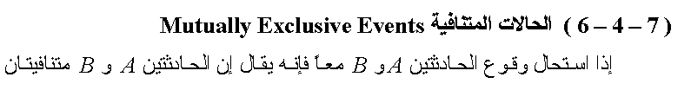
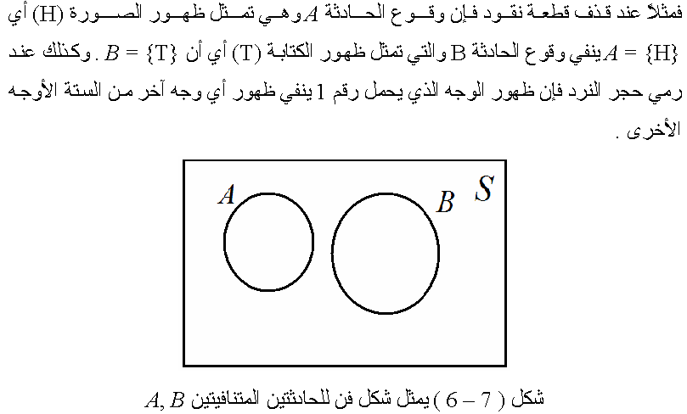

Slide 25
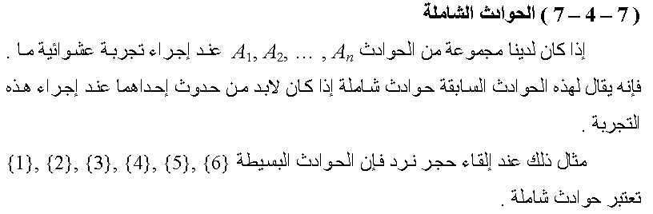

Slide 26
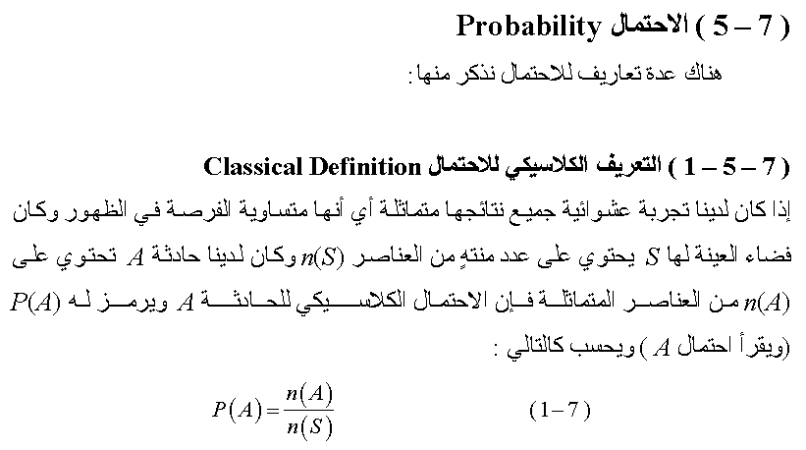
الإحتمال

Slide 27
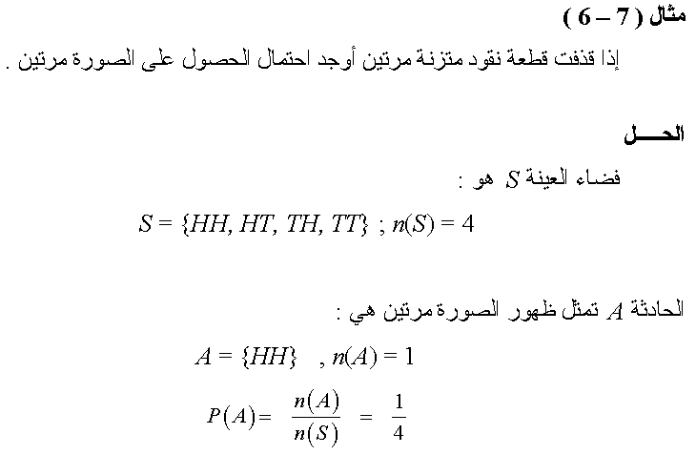

Slide 28
  مثال1: اعتبري التجربة العشوائية المكونة من رمي قطعة نقود و زهرة نرد
  أ. اكتبي فراغ العينة.
  ب. احسبي الاحتمالات للأحداث التالية:
  A:الحصول على صورة
  B:الحصول على الوجه الذي عليه الرقم 3
  C:الحصول على صورة ورقم أكبر من 4
  D:الحصول على صورة ورقم أقل من 3
  ثم احسبي:
  P(A^{c} ),P(A∩B), P(AUB), P(A^{c}∩D), P(A ∩B^{c}), P(A ∩B)^{c}
  P(AUB)^{c}

Slide 29
الحل:
S1={H,T}, S2={1,2,3,4,5,6}
S={(H,1),(H,2),(H,3),(H,4),(H,5),(H,6), (T,1),(T,2),(T,3),(T,4),(T,5),(T,6)}
n(S)= n(S1)xn(S2)=2x6=12
A ={(H,1),(H,2),(H,3),(H,4),(H,5),(H,6)},
P(A)=n(A)/n(S)=6/12=1/2
B={ (H,3),(T,3)},
P(B)= 2/12=1/6
C={ (H,5),(H,6)}
P(C)= 2/12=1/6,
D ={(H,1),(H,2)},
P(D)= 2/12=1/6

Slide 30
  A^{c} = S-A= {(T,1),(T,2),(T,3),(T,4),(T,5),(T,6)}
  P(A^{c} )= 6/12=1/2,
  ……………………………………………………………………………………………
  A∩B= { (H,3)}, P(A∩B)=1/12,
  …………………………………………………………………………………………..
  AUB= {(H,1),(H,2),(H,3),(H,4),(H,5),(H,6),(T,3)},
  P(AUB)=7/12
  ……………………………………………………………………………………………..
  A^{c}∩D= ф, P(A^{c}∩D)=0
  ……………………………………………………………………………………………
B^{c}={(H,1),(H,2),x,(H,4),(H,5),(H,6),(T,1),(T,2),x,(T,4),(T,5),(T,6)}
A ∩B^{c} ={(H,1),(H,2),(H,4),(H,5),(H,6)}, P(A ∩B^{c})=5/12
………………………………………………………………………………………
(A ∩B)^{c} =S-(A∩B) ={(H,1),(H,2),x,(H,4),(H,5),(H,6), (T,1),(T,2),(T,3),(T,4),(T,5),(T,6)} , P(A ∩B)c =11/12
……………………………………………………………………………………….
  (AUB)^{c} =S-(AUB)= {(T,1),(T,2),(T,4),(T,5),(T,6)}
  P(AUB)^{c}=5/12

Slide 31
  مثال1: أعلنت الجامعة عن حاجتها إلى عدد من الموظفات وبعد تصنيف المتقدمات لهذه الوظيفة وفقا للمؤهل ولسنوات الخبرة حصلنا على الجدول التالي:
  اخترنا شخصا بصورة عشوائية:
  أ)ما احتمال أن تكون ممن يحملن شهادة جامعية.
  ب)ما احتمال أن تكون لديها خبرة ولا تحمل شهادة جامعية.
المجموع | لا تحمل شهادة جامعية | تحمل شهادة جامعية
60 | 40 | 20 | لديها خبرة
40 | 30 | 10 | ليس لديها خبرة
100 | 70 | 30 | المجموع

Slide 32
الحل:
1) احتمال أن تكون ممن يحملن شهادة جامعية.
P(A)=30/100=3/10
2) احتمال أن تكون لديها خبرة ولا تحمل شهادة جامعية.
P(B)=40/100=2/5

